Slide 1
Balans Werk & Prive als ZZP’er
Webinar

Slide 2
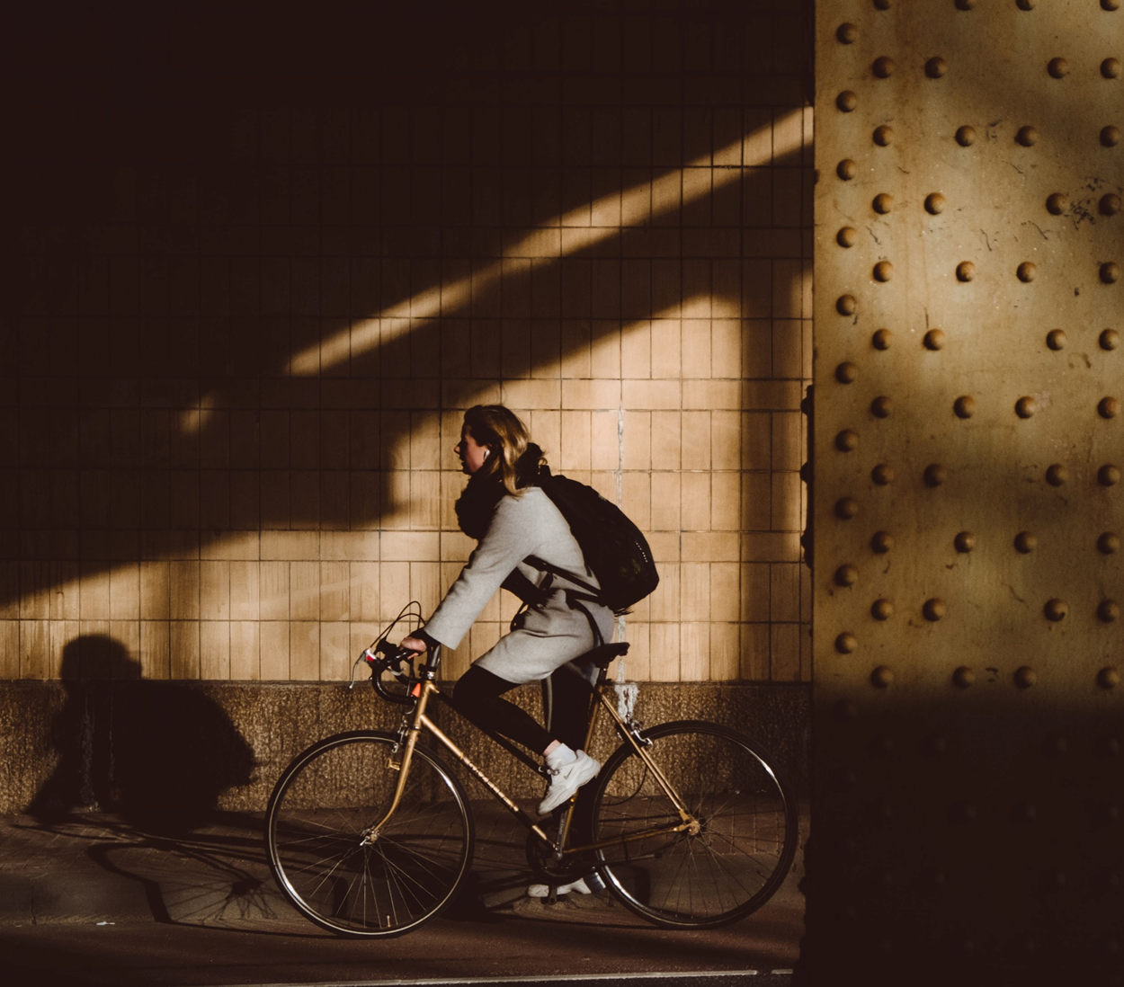
Programma van vandaag
Wat is balans werk en privé
Wat zegt de theorie?
Vertaalslag naar de praktijk

Slide 3
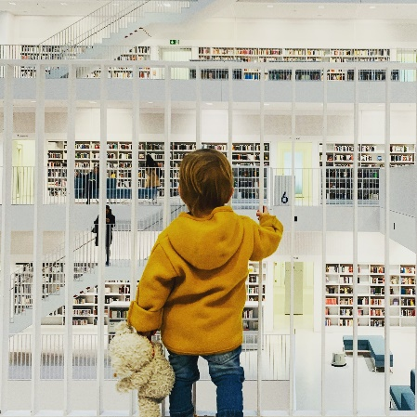
Introductie op het thema: balans werk en privé
Wat is balans werk en privé?
Het nut van balans
Wat betekent balans voor onszelf

Slide 4
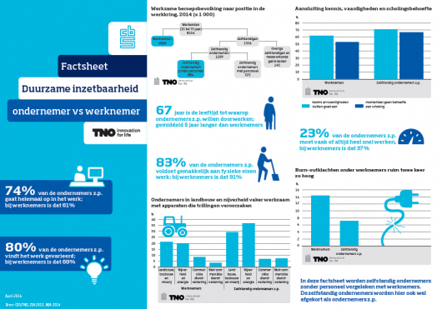

Slide 5
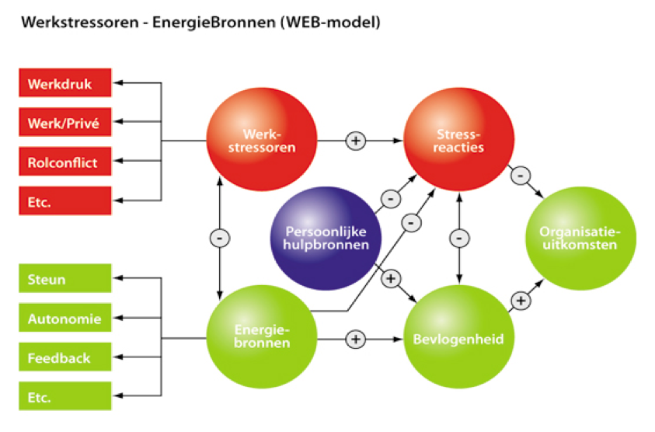

Slide 6
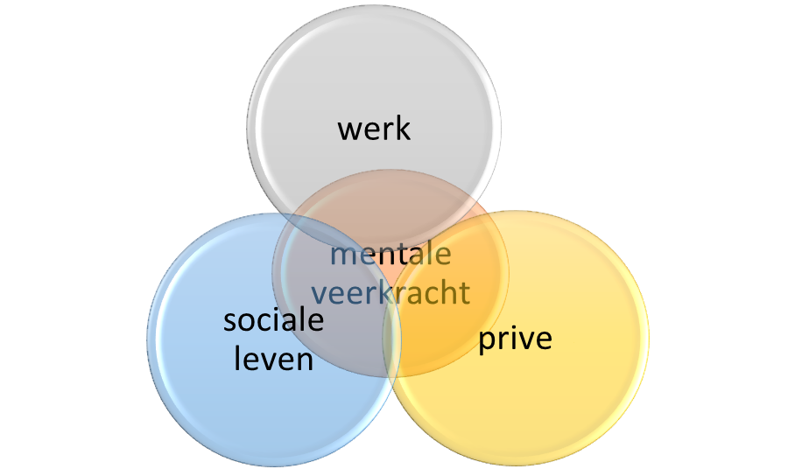
Balans

Slide 7
Onder sociaal leven verstaan we alle contacten met anderen buiten de werkrelatie
Hoe belangrijk is voor jou je sociale leven?
Hoeveel tijd besteed je aan je sociale leven?
Is dit voor jou voldoende?
Wil je veranderen? Wat?
Corona:
Welke gevolgen voor jou?
Wat is wel mogelijk?
sociale leven

Slide 8
Onder privéleven verstaan we je persoonlijke leven: slaap, sport en beweging, voeding, ontspanning
Hoe belangrijk is voor jou je privéleven?
Hoeveel tijd besteed je aan je privéleven?
Is dit voor jou voldoende?
Wil je veranderen? Wat?
Corona:
Welke gevolgen voor jou?
Wat is wel mogelijk?
privé

Slide 9
werk
Onder werk verstaan we alle activiteiten in kader van werk
Hoe belangrijk is voor jou je werk?
Hoeveel tijd besteed je aan werken?
Is dit voor jou voldoende?
Wil je veranderen? Wat?
Corona:
Welke gevolgen voor jou?
Wat is wel mogelijk?

Slide 10
Aanpak in tijden van Corona
Bewegen
Opschrijven positieve ervaringen
Slaap
Sociaal contact
Emoties voelen

Slide 11
“
Make things as simple as possible but no simpler.
Albert Einstein

